Slide 1




Protokoll der ERB Sitzung
10.06.2025
01

Slide 2
ERB
News
1
Das ERB Team schaut auf ein spannendes Schuljahr zurück und bedankt sich bei allen Deligierten für die tolle Zusammenarbeit.
Vorallem für die Mitglieder, die uns nun verlassen werden – vielen Dank für eure Unterstützung !!!!
Wir wünschen euch und euren Familien alles Gute.
Update aus
der Schule
2
Auch die Schulleitung blickt positiv auf das Schuljahr zurück. Es waren einige organisatorische Herausforderungen zu bewältigen, doch wurde sie gemeinsam angepackt und bewältigt.
Frau Imhof wird beim Start des neuen Schuljahres leider krankheitsbedingt nicht mit dabei sein können – wir wünschen Ihr auf diesem Wege eine gute und schnelle Besserung !

Slide 3
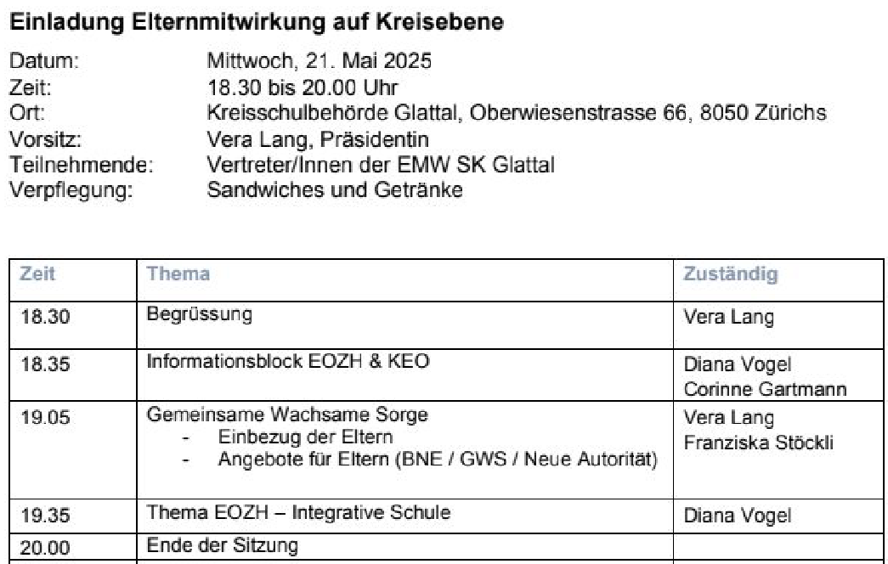
EMW
3
Die letzte ElternMitWirkungs Sitzung mit der Kreisschulbehörde Glattal fand am 21 Mai statt.
Fokus dieser Sitzung lag dieses Mal ungeplant auf dem Thema “BNE” .
Dies ist die Bildung für nachhalige Entwicklung.
Zum Einstieg kann man sich dazu mal anschauen: https://www.youtube.com/watch?v=RpqVmvMCmp0

Slide 4
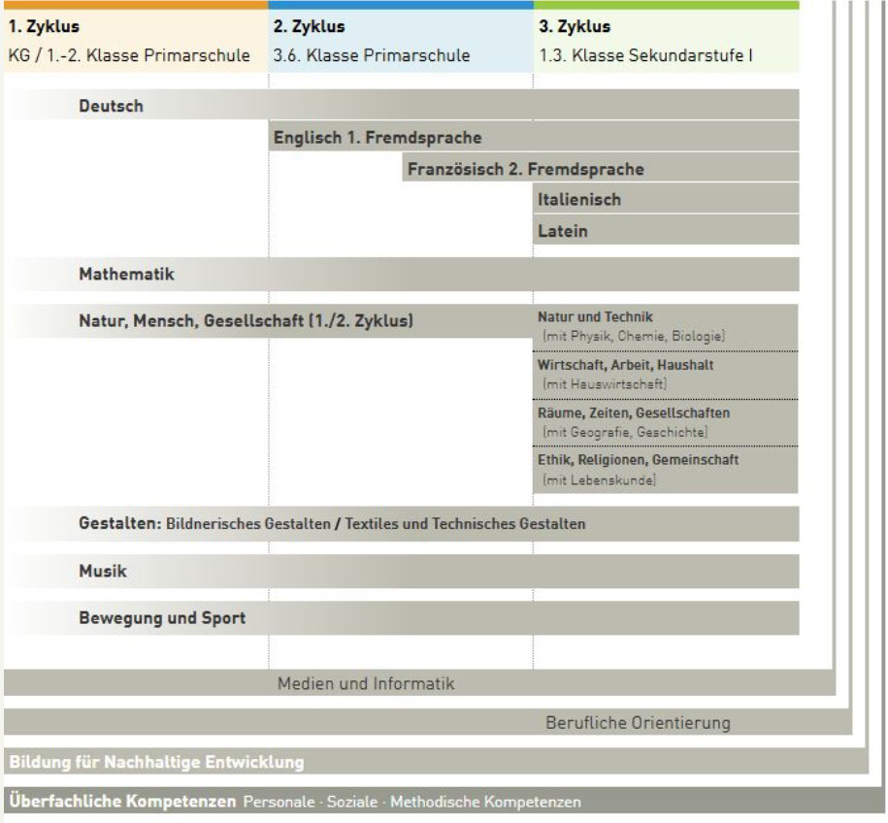
EMW
3
“BNE”: die Bildung für nachhaltige Entwicklung
Die UNO hat das Ziel der Nachhaltigkeit in Ihre Agenda 2030
aufgenommen.
In der Schweiz wird dieser Punkt ebenfalls in der Bundesverfassung fest gehalten, im
Artikel 73.
Und BNE wird nun auch im Lehrplan 21 verankert, durch 7 fächerübergreifende Themen:
• Politik, Demokratie und Menschenrechte
• Natürliche Umwelt und Ressourcen
• Geschlechter und Gleichstellung
• Gesundheit
• Globale Entwicklung und Frieden
• Kulturelle Identitäten und interkulturelle Verständigung • Wirtschaft und Konsum

Slide 5
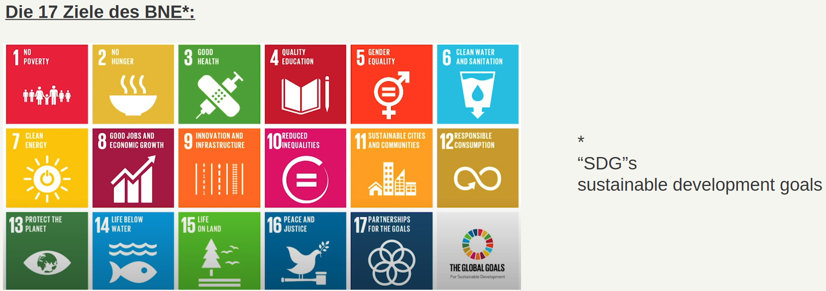
EMW
Projekte des BNE:
Klimatopf (Schule im Birch)
No food waste (Schule Campus)
Kurse zu bestimmten Themen
(z.B. Back- und Kochkurse, aber auch zu Themen wie z.B. das allgemeine Konsumverhalten (virtuelles Shopping), Abfall, Wert des Wassers, Kreislaufwirtschaft, Kinderrechte,bezahlbare und saubere Energie, Klimaschutz, Rohstoffe, Gesundheit und Bewegung)
3

Slide 6
Projekte und
Gruppenarbeiten
4
In unserer letzten Sitzung haben wir den Fokus auf das letzte Event
des Schuljahres gelegt – das Buhnfest.
Das OK Team gibt nochmals ein Update und informiert, wo es am 13.06.
noch genau Unterstützung braucht.
Wir alle bedanken uns herzlichst für euren tollen Einsatz und freuen uns auf einen schönen Abschluss des Schuljahres.
Das nächste und erste Event (im neuen Schuljahr) wird die Erzählnacht voraussichtlich am 14. Nov sein, mit dem Motto: “Zeitreise”.
Das OK Team plant bereits sich ab September / Oktober an die Planung diesbezüglich zu machen. Bei Interesse bitte bei Heidi oder Alex melden.
Alle weiteren Projekte und neuen Ideen werden wir wieder ab der ersten ERB Sitzung
25/26 vertiefen u. weiter voran planen.
Wir freuen uns schon jetzt auf einen regen Gedankenaustausch + gute Zusammenarbeit mit euch.

Slide 7
Orga neues
Schuljahr
5
Wir haben besprochen, wie der Ablauf für das neue Schuljahr aussieht.
Alle, die weiterhin Interesse haben beim ERB dabei zu sein, müssen sich
bitte am Elternabend ihrer Klasse neu wählen lassen.
Die danach auszufüllende Form (Kontaktdaten) liegen den Klassenlehrern vor und werden
danach den Weg zu uns finden.
(Danke Claudia !!)
Sobald alle Deligierten feststehen, werden die Einladungen zur ersten ERB Sitzung per Email verschickt.
Desweiteren haben wir besprochen, wer die Vorstellung des ERB in den Leveln: Kiga, erste
und vierte Klasse übernehmen wird.
Wir bitten, dass sich die Personen nochmals bei uns melden (elternrat.buhn@gmail.com)
sodass wir euch die kleine Präsentation zukommen lassen können, die dann am jeweiligen Elternabend benutzt werden sollte.

Slide 8
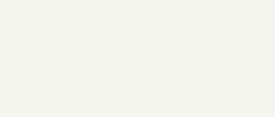
FRAGERUNDE
5
Es wird die Situation angesprochen, dass doch einige Eltern die Kinder mit dem Auto zur Schule bringen und dabei den Weg der laufenden Kinder blockieren bzw teilweise wohl sogar gefährden.
Daher nochmals die dringende Bitte auf das Auto zu verzichten.
Elternmitwirkung Buhnrain
Wir sind von Barbara Nugent kontaktiert worden. Sie ist im Vorstand der EMW Buhnrain.
Sie hat uns einen Flyer zur Verfügung gestellt, um Eltern, deren Kinder nach den Sommer- ferien auch in Buhnrain starten, anzusprechen. Es geht hierbei um die Vernetzung der Eltern. Sowie auch um Unterstüztung zu finden, für verschiedene Anlässe, die zum Start des Schuljahres geplant sind.
Das ERB Duo hat mit der Schulleitung besprochen, dass wir bei Interesse gerne Frau Franziska Stöckel von der Kreisschulbehörder Glattal einladen können - um eine detaillierte Präsentation zu den Themen Nachhaltige Entwicklung (BNE) und / oder Gemeinsame Wachsame Sorge (GWS) zu halten.
Wir werden darüber im neuen Schuljahr abstimmen.

Slide 9
NÄCHSTE ERB SITZUNGEN
Die Sitzungstermine für 25/26 werden zum Start des neuen Schuljahres
via Email bekannt gegeben, sobald alle Deligierten der verschiedenen Klassen feststehen.
Bei Fragen oder Anregungen bitte melden bei: elternrat.buhn@gmail.com

